Slide 1
ソーシャルバイト 報告書

Slide 2
目次
運営委員会の
取り組み
ソーシャルバイトとは
ソーシャルバイトの特徴
実践報告
導入企業事例
学生の声
研修会
大学生のスキルアップ研修

Slide 3
ソーシャルバイトとは
ソーシャルバイトとは、社会課題解決のために活動をするアルバイトのことです。
企業は団体は社会課題に関わる仕事を、大学生に提供をします。
研修実施
面談実施
アルバイト先マッチング
社会課題に関わる 仕事の提供
大学生
悩み相談
アルバイト
社会課題に興味のある学生の紹介
アルバイトの登録
事務局
企業・団体

Slide 4
ソーシャルバイトの特徴
ソーシャルバイトは、ボランティアやインターンシップ、
アルバイトなどの他の働き方の良いところをかけ合わせたものです。
 | ボランティア | インターンシップ | アルバイト | ソーシャルバイト
導入の理由 | 人員補充 | 会社のことを 知ってほしい | 人員補充 | 社会課題解決に 取り組む、新たな プロジェクト推進
期間 | 1日などの 単発が多い | 1~5日間 | 単発から長期まで （1日~6ヶ月以上） | 6ヶ月以上
内容 | 正職員等だけでは 手が届かない、 簡易的な業務 | 会社見学 社員との交流 業務体験 | マニュアル化された 定型的な業務 | 普段は手をつける ことが難しい プロジェクトの実施

Slide 5
導入メリット
「何かしたい」前向きな大学生との出会いがある
ソーシャルバイトは、社会のために何かしたいという大学生のアルバイトできる新しい仕組みです。 言われたことをやる、時間給をもらうという関係性のアルバイトとは違い、大学生も企業も「何が必要か」を 考えて動いていくことができます。そんな前向きな大学生との出会いが期待でき、採用に繋がる可能性もあります。
通常の業務では取り組めない「新たな発想」で事業をつくる
社員で取り組むには時間も通常業務の調整もしづらい業務や新たなプロジェクトなど、ソーシャルバイトと一緒に 新たな発想で事業を推進していく機会になります。取り組む事業は、社会課題解決の事業に限定しているため、 社会課題に取り組むきっかけにもなり、社会課題への取り組みは採用にも良い影響を与えます。
メンターと大学生同士のコミュニティでフォローアップ
ソーシャルバイトでは、事務局がメンターとして定期的な面談・振り返りを行い、フォローアップを行います。 また、活動する大学生同士のコミュニティもつくっています。活動を同じ立場で語りあえる仲間がいることで、 刺激しあい、活動の充実度を高めていきます。

Slide 6
事務局サポート
ソーシャルカレッジ事務局が、紹介した大学生のサポートを行うため、
上記のような心配をする必要はありません。
こんな感じの画
社会課題に関わる 仕事の提供
大学生
悩み相談
アルバイト
社会課題に興味のある学生の紹介
アルバイトの登録

Slide 7
アルバイトを、誰かのハッピーのために。
人を取り巻く社会課題の解決に向き合うこと。
立ち止まっている人、困っている人といっしょに、一歩ずつよいほうへ歩いていくこと。
そのための具体的な活動を、お金をもらいながらやっていく。
それが、大学生のあなたにぜひ知ってもらいたいこの取り組み「ソーシャルバイト」です。
ソーシャルバイトでは社会課題に取り組む非営利団体や企業が、大学生のみなさんをアルバイトとして大募集。
福祉・医療・教育など、社会課題の現場に、就職より気軽に、ボランティアより深く、継続的に関わることで、
誰かのために行動することのおもしろさを味わってもらいたい。
そんな思いで、はじまりました。
「何かがしたい」「何かはじめなきゃヤバイ」「大学生活をもっと楽しくしたい」「自分を変えたい」
理由はなんだってかまいません。
あなたの今とこれからをひらく、ひとつのきっかけになれたら嬉しいです。
社会のために、を気軽にはじめて、自分のための、新たなきっかけに。

Slide 8
ソーシャルバイト実績
企業数
株式会社 | NPO法人 | その他
４社 | ８社 | ２社
学生数
説明会参加者数 | 研修会参加者数 | ソーシャルバイト 活動者数
538名 | 364名 | 172名

Slide 9
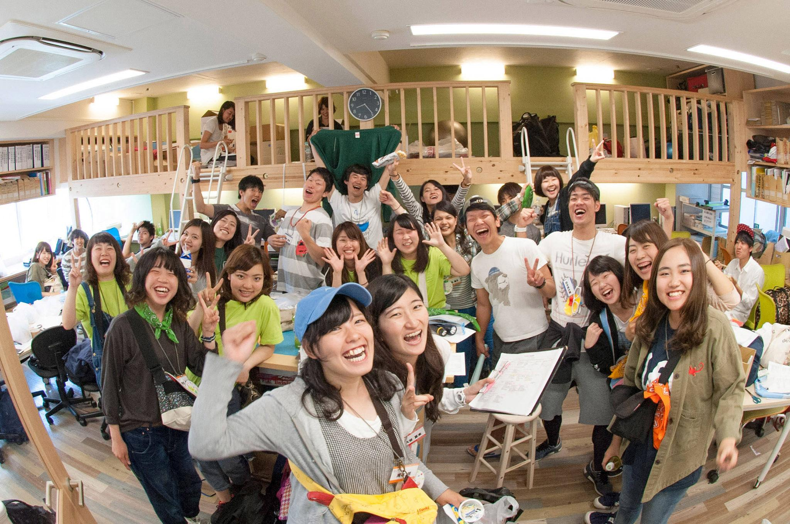
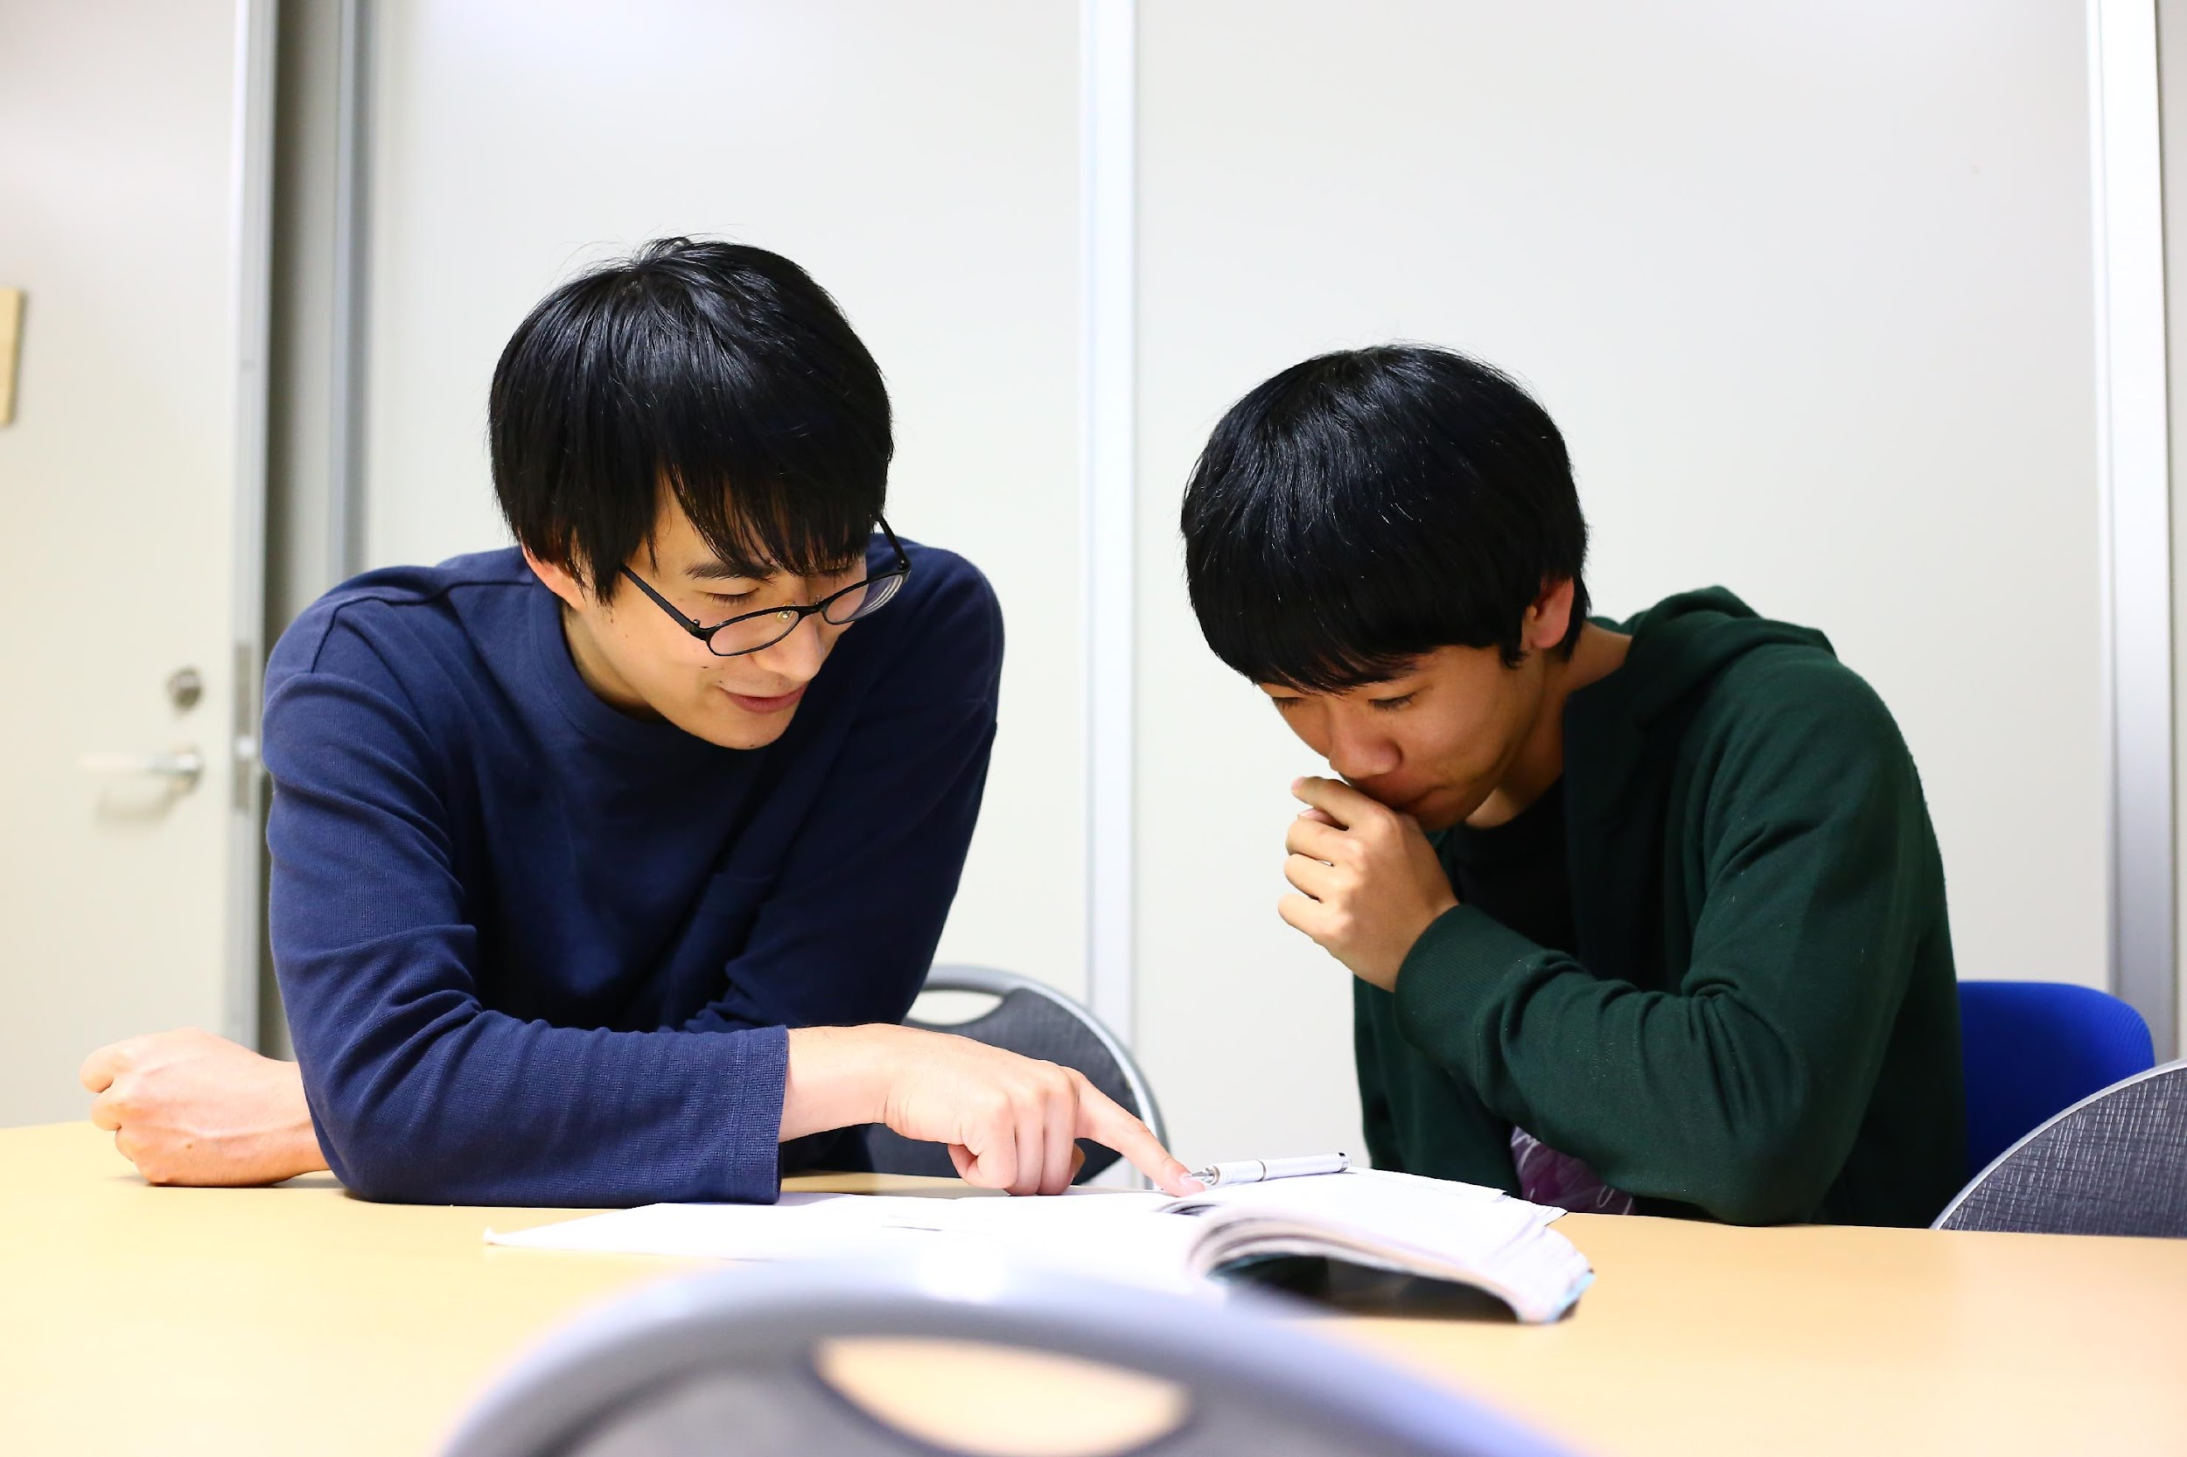
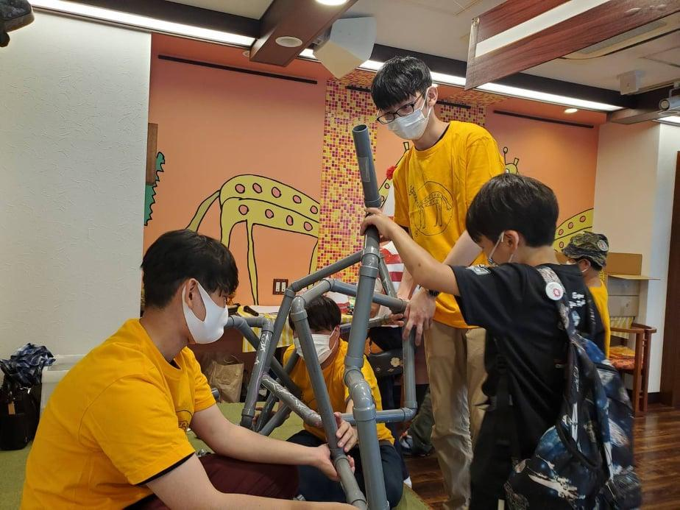
導入企業事例
特定非営利活動法人ブレーンヒューマニティー
特定非営利活動法人あっとすくーる
主にひとり親家庭の子どもたちへの学習支援を行い、家庭環境に左右されずに子どもたちが前向きに生きていける社会を目指します。
兵庫県西宮市を中心に大学生が主体となって運営しています。学習支援事業、レクリエーション事業、海外プログラム、不登校支援など幅広い領域で活動を展開しています。
株式会社サンフェイス
株式会社 二三工業所
大阪生野区で「夢」と「可能性」をキーワードに障害児者とその家族の支援をしている団体。
私達で、日本の水不足を止める。 災害時の水問題や、未来に必ず訪れる水不足問題について、水道工事業者である私達と共に解決への一歩を踏み出しませんか

Slide 10
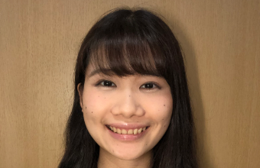
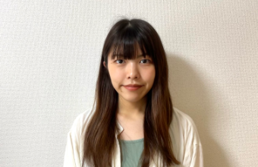
学生の声
立教大学・４学年
a私は自分の就活経験をダイレクトに活かすことのできる仕事を実際にインターンでさせていただいています。同年代の方と一緒に作業する機会も多く、想像以上に日々楽しく働くことができています！ 一から企画を作り、運営しているので大変なこともありますが、f2fスタッフの池谷さんから具体的なアドバイスをいただきながら進めさせていただいています。とても良い経験をしていることを実感しており、将来にとても役に立つことを確信しています！
University of Winchester・３学年
自分が今まで学んでいた分野やソーシャルカレッジで社長の佐藤さんのお話を聞いたことから、リタワークスで働かせていただくことになりました。最初は、知識や経験がない中で自分に出来ることはあるのかと不安でいっぱいでしたが、社員さんや学生アルバイトの皆さんにサポートして頂きながら今では日々の業務にも慣れ、沢山のことを経験させていただいています。入社してから、社会課題を解決したいという団体様やリタワークスの皆さんの想いや活動を間近に感じる瞬間が何度もありました。利他のため、社会のために動く方々を知り、お話をする中で自分の考え方も大きく変わり、視野がとても広くなったと感じています。また、学生にも様々な業務を任せてくださっていて、日々悩みながらも楽しく働かせていたただいており、リタワークスの皆さんから沢山のことを吸収して学ばさせていただけていることがとても幸せです。

Slide 11
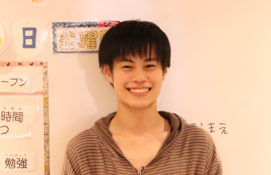
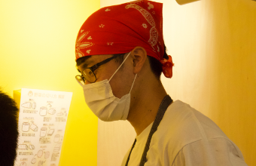
学生の声
立命館大学・４学年
とにかく、働きやすいです。職員や学生スタッフなど、一緒に働くメンバーがみんな優しくて、良い人ばかりです。困ったことがあるときには、いつでも相談に乗ってくれます。これまでいくつかバイトをしたことがありますが、働く環境については断トツで良いと思います。 活動自体も、普通に楽しいです。ガイドヘルパーでは、植物園や博物館など、普段自分が行かないような場所に行けるので、毎回のお出かけが楽しみです。また、利用者さんと長期的に関わっているうちに、だんだん打ち解けてくれるのがとても嬉しいです。 ソーシャルバイトのような活動は、福祉に関心がある人だけがやるようなイメージでしたが、そんなことはありませんでした。もちろん、そういった方が多いことは事実ですが、自分のように、福祉に関心のない人でも楽しんでできるものなんだと思いました。
大阪教育大学・３学年
実際に活動してみて、初めこそは不安も大きかったのですが、先輩やスタッフの方の子どもたちとの接し方をみて学ばせてもらったり、アドバイスをしていただいたりしたおかげで不安が楽しいになるまで早かったです。子どもたちからおいしいをきくことができたり、ゲームなどを通して一緒に笑いあうことができたりするのが一番のやりがいになっています。もっと早く知りたかったなと思いますね。

Slide 12
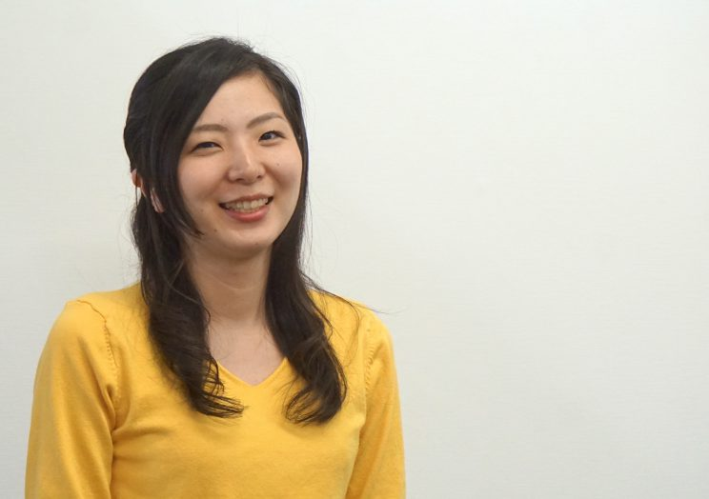
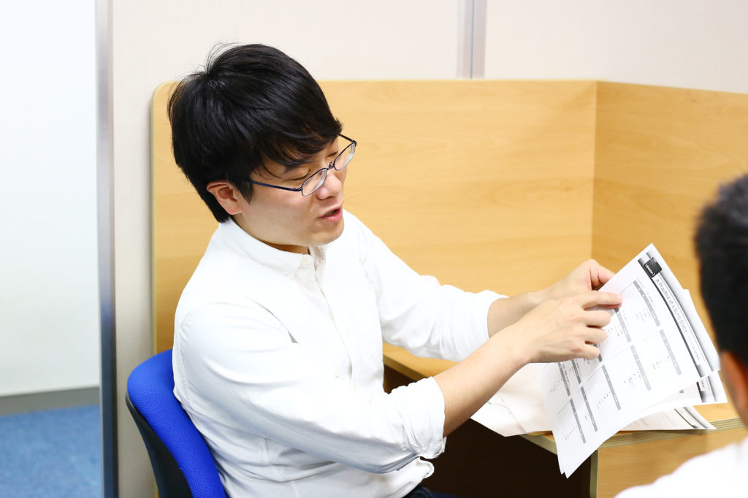
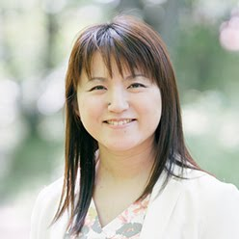
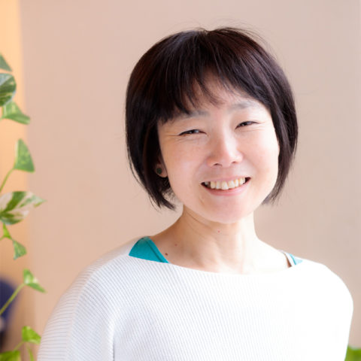
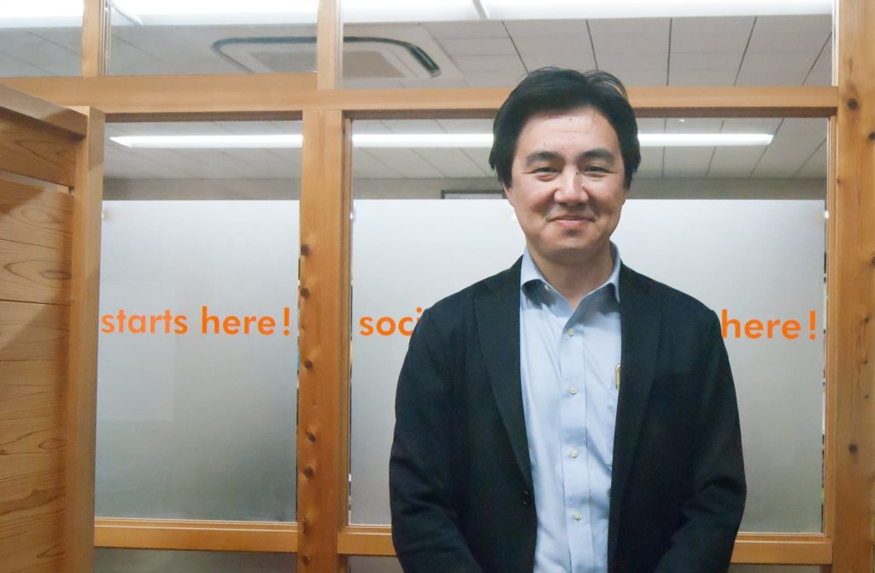
研修会｜年間4回実施
認定NPO法人Hoomdoor理事・事務局長 松本浩美様
特定非営利活動法人あっとすくーる理事長 渡剛 様
「子どもの貧困」の課題を知る〜ひとり親家庭の学習支援の活動を通して学ぶ〜
ホームレス状態を生み出さないニホンに 〜ホームレスの人をはじめとする生活困窮者への就労支援、生活支援〜
認定NPO法人かものはしプロジェクト共同創業者 村田 早耶香様
NPO法人ETIC理事兼事務局長．鈴木敦子様
NPO法人JAE代表理事 坂野充様
子どもが売られない世界をつくる〜19歳、児童買春撲滅への挑戦〜
インターンシップの価値とは〜インターンシップを通して何を得るのか〜

